Slide 1
第 2 章 处理器结构
2.1 处理器功能结构
2.2 寄存器
2.3 存储器组织
2.4 汇编语言基础
2.5 数据寻址方式

Slide 2
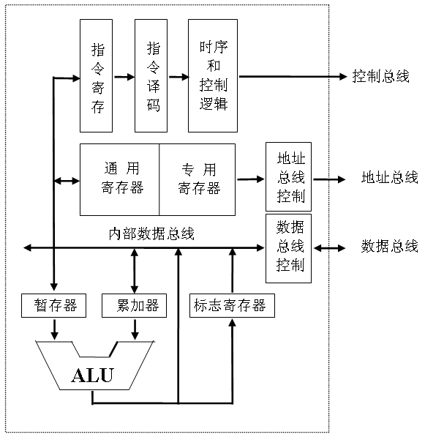
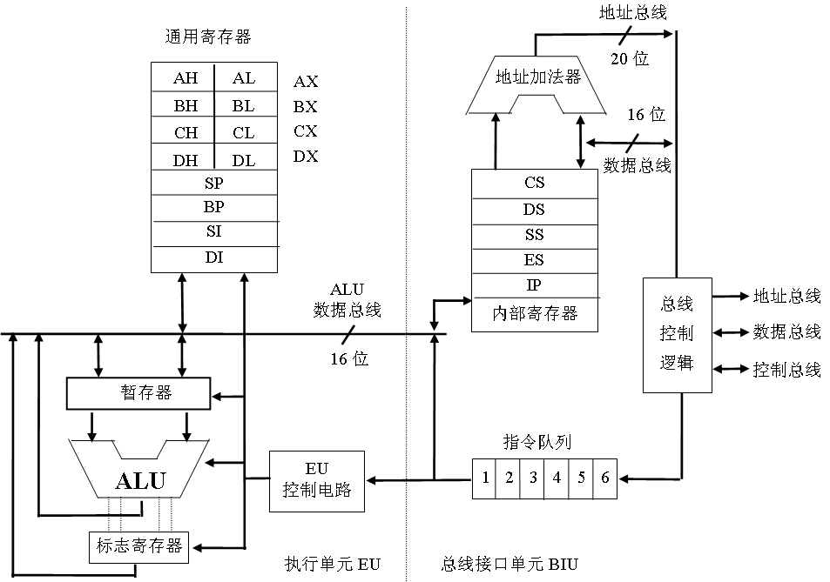
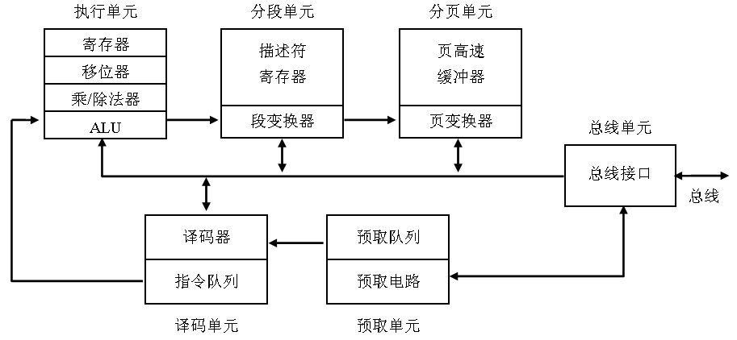
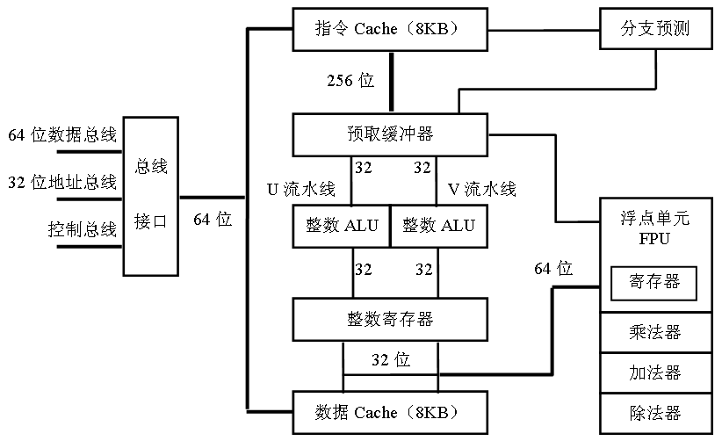
2.1 处理器功能结构
从应用角度看到的处理器内部结构
Intel 8086
8位CPU
Intel 80386
Intel Pentium

Slide 3
2.1.1 处理器基本结构
指
令
寄
存
指
令
译
码
时序
和
控制
逻辑
控制总线
通 用
寄存器组
地址总线
控制
地 址
寄存器组
地址总线
内部数据总线
数据总线
控制
数据总线
暂存器
累加器
标志寄存器
算术逻辑单元
寄存器
指令处理单元
ALU

Slide 4
1. 算术逻辑单元ALU
计算机的运算器，负责处理器所能进行的各种运算，主要就是算术运算和逻辑运算
累加器结构的处理器
累加器（Accumulator）
提供一个操作数
保存运算结果
标志（Flag）寄存器
反映运算结果的辅助信息
例如:有无进借位、是否为零、是否为负等
也称为程序状态字（PSW）

Slide 5
2. 寄存器（Register）
处理器内部需要高速存储单元，用于暂时存放程序执行过程中的代码和数据
透明寄存器
对应用人员不可见、不能直接控制的寄存器
可编程（Programmable）寄存器
具有引用名称、供编程使用
通用寄存器
数量较多、使用频度较高，具有多种用途
专用寄存器
只用于特定目的

Slide 6
3. 指令处理单元
处理器的控制单元，它控制指令的执行和信息的传输
指令执行的过程
取指：指令处理单元将指令从主存取出，并通过总线传输到处理器内部的指令寄存器
译码：指令处理单元通过指令译码电路获得该指令的功能
执行：指令处理单元的时序和控制逻辑按一定的时间顺序发出和接收相应信号，完成指令所要求的操作
取指
译码
执行

Slide 7
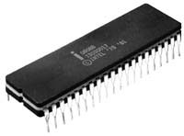
2.1.2 8086的功能结构
地址加法器
20位
AH AL
BH BL
CH CL
16位
通用寄存器
CS
DH DL
DS
SP
SS
输入/输出控制电路
BP
ES
SI
IP
外部总线
DI
内部寄存器
16位
执行部分控制电路
ALU
1 2 3 4 5 6
指令队列
标志寄存器
执行单元 （EU）
总线接口单元 （BIU）

Slide 8
1. 总线接口单元和执行单元
总线接口单元
指令队列、指令指针、段寄存器、地址加法器和总线控制逻辑
管理与系统总线的接口，负责对存储器和外设访问
执行单元
ALU、通用寄存器、标志寄存器和控制电路
负责指令译码、数据运算和指令执行
指令执行的两个主要阶段：取指和执行
取指：从主存取出指令代码进入指令队列
执行：译码指令、并发出有关控制信号实现指令功能
取指
译码
执行

Slide 9
2. 指令预取（Prefetch）
8086处理器的指令读取，实际上是指令预取
8086处理器维护着长度为6个字节的指令队列
EU单元译码、执行指令，同时BIU单元读取后续指令
BIU和EU两个单元相互独立，可以并行操作
最简单的指令流水线技术
节省许多取指时间，提高了工作效率
程序转移将使预取指令作废，降低了效率

Slide 10
2.1.3 80386的功能结构
总线接口单元：为处理器提供同外部的接口
指令预取单元：先行读取指令
指令译码单元：从预取队列中取来指令，译码成微指令代码
执行单元：ALU、乘法器、除法器和移位器等
分段单元：逻辑地址变换成线性地址
分页单元：将线性地址变换成物理地址
各功能部件可以并行工作，进行流水线处理
示意图

Slide 11
80386的功能结构
返回

Slide 12
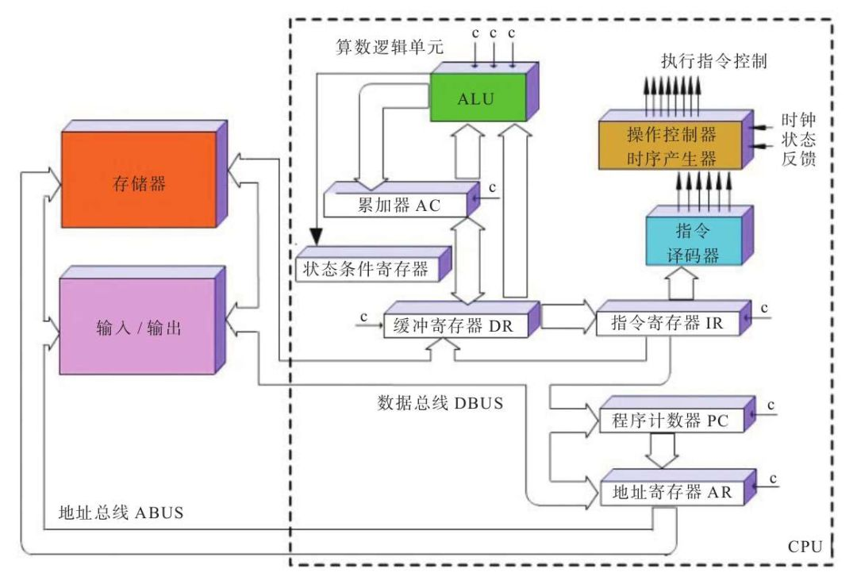
CPU的工作原理

Slide 13
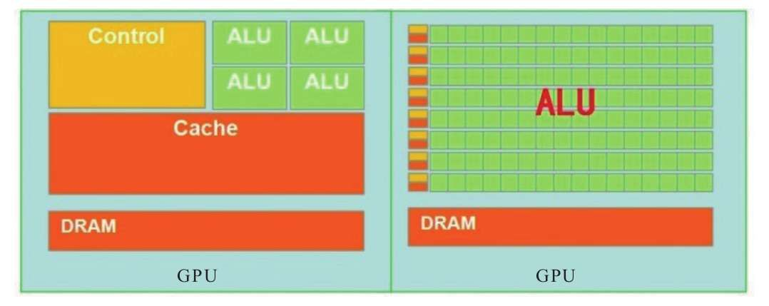
CPU与GPU构架对比示意图
CPU
GPU

Slide 14
2.1.4 Pentium的功能结构
1. 超标量流水线：2条指令流水线
2. 分离Cache：指令Cache和数据Cache
3. 动态分支预测：预测程序执行顺序
4. 其他
性能增强的浮点处理单元FPU
常用指令固化
改进复杂指令的微代码算法
节能特性
电源电压：3.3V
示意图

Slide 15
Pentium的功能结构
返回

Slide 16
2.2 寄存器
寄存器就是暂时存放数据的地方
通过编写程序、由处理器执行指令控制
IA-32处理器基本执行环境：
8个32位通用寄存器
6个16位段寄存器
32位标志寄存器
32位指令指针
对应用人员（程序员）来说，
处理器被抽象为可编程寄存器
示意图

Slide 17
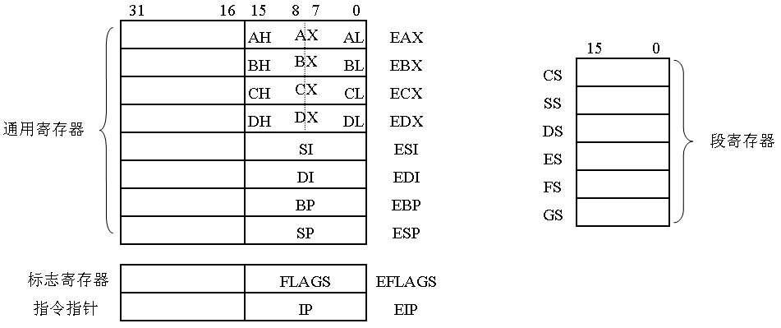
IA-32常用寄存器
返回

Slide 18
2.3 存储器组织
物理存储器以字节为基本存储单位
每个存储单元被分配一个唯一的地址
这个地址就是物理地址
物理地址空间从0开始顺序编排，直到处理器支持的最大存储单元
8086处理器支持1MB存储器：00000H～FFFFFH
IA-32处理器支持4GB存储器：00000000H～FFFFFFFFH
操作系统利用存储管理单元进行存储管理，程序并不直接寻址物理存储器
IA-32处理器提供3种存储模型，用于程序访问存储器

Slide 19
2.3.1 存储模型
1. 平展存储模型（Flat memory model）
存储器是一个连续的地址空间－－线性地址空间
IA-32处理器支持4GB容量线性地址空间
2. 段式存储模型
存储器由一组独立的地址空间－－段（Segment）
每个段都可以达到4GB容量
在处理器内部，所有的段都被映射到线性地址空间
3. 实地址存储模型
8086处理器的存储模型
段式存储模型的特例
线性地址空间最大为1MB容量，段最大为64KB

Slide 20
2.3.2 工作方式
1. 保护方式（Protected mode）
IA-32处理器固有的工作状态
具有强大的段页式存储管理和特权与保护能力
使用全部32条地址总线，可寻址4GB物理存储器
使用平展或段式存储模型
利用虚拟8086方式支持实地址8086软件
2. 实地址方式（Real-address mode）
可以进行32位处理的快速8086
只能寻址1MB物理存储器空间，每个段不超过64KB
可以使用32位寄存器、32位操作数和32位寻址方式
只能支持实地址存储模型
3. 系统管理方式
实现节能和系统安全管理

Slide 21
2.3.3 逻辑地址（Logical Address）
在处理器内部、程序员编程时采用的地址
逻辑地址＝段基地址∶偏移地址
段基地址＝在主存中的起始地址
偏移地址＝距离段基地址的位移量
某个存储单元可以有多个逻辑地址，但只有一个唯一的物理地址
编程使用
处理器转换
地址总线输出
逻辑地址
线性地址
物理地址
示意图

Slide 22
逻辑地址与物理地址
逻辑地址＝相对地址：205（2层05号房间）
301
302
303
304
305
306
307
308
309
310
201
202
203
204
205
206
207
208
209
210
101
102
103
104
105
106
107
108
109
110
物理地址＝绝对地址：15（第15号房间）
21
22
23
24
25
26
27
28
29
30
11
12
13
14
15
16
17
18
19
20
01
02
03
04
05
06
07
08
09
10
返回

Slide 23
1. 基本段
编写应用程序时，涉及三类基本段：
代码段（Code Segment）：存放指令代码
程序的指令代码必须安排在代码段
数据段（Data Segment）：存放数据
程序的数据默认存放在数据段
数据也可放在其他段
堆栈段（Stack Segment）：堆栈区域
程序使用的堆栈一定在堆栈段

Slide 24
基本段的逻辑地址
代码段（Code Segment）
段基地址：代码段寄存器CS指示
偏移地址：指令指针寄存器EIP保存
数据段（Data Segment）
段基地址：数据段寄存器DS指示
有时也用附加段寄存器ES，段寄存器FS和GS指示
偏移地址：各种存储器寻址方式计算出来
堆栈段（Stack Segment）
段基地址：堆栈段寄存器SS指示
偏移地址：堆栈指针寄存器ESP保存

Slide 25
2. 段选择器
16位段寄存器保存16位段选择器
段选择器指向64位段描述符（Descriptor）
段描述符包括段基地址
平展存储模型：指向地址0位置
段式存储模型：指向线性地址空间不同的段
实地址存储模型：保存段基地址的高16位
16位段寄存器
64位段描述符
主存储器空间
段选择器
段基地址
数据或指令

Slide 26
3. 保护方式的地址转换
平展存储模型
段基地址为0，偏移地址等于线性地址
段式存储管理
段基地址和偏移地址都是32位
段基地址加上偏移地址形成线性地址
线性地址映射到物理地址
不使用分页机制：线性地址与物理地址对应
使用分页机制：硬件支持下由操作系统或核心程序管理，构成虚拟存储器，转换成物理地址
应用程序看到的都是线性地址空间

Slide 27
4. 实地址方式的地址转换
主存空间1MB（＝2²⁰ B）：00000H～FFFFFH
程序设计时分段管理，但有两个限制：
每个段最大为64KB
段只能开始于低4位地址全为0的物理地址处
逻辑地址＝段地址∶偏移地址
16位段寄存器保存20位段起始地址的高16位
偏移地址也用16位数据表示
物理地址＝段地址×16＋偏移地址
左移二进制4位（十六进制1位）
示意图

Slide 28
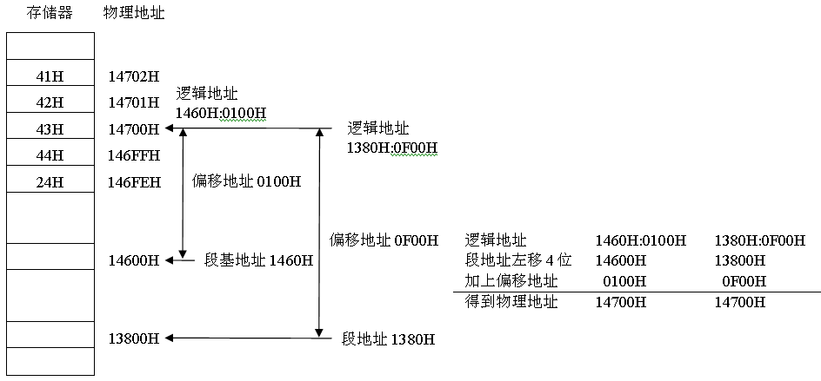
实地址存储模型的逻辑地址和物理地址
返回

Slide 29
教学要求
第2章 处理器结构
了解处理器的基本结构
熟悉8086、80386和Pentium处理器的结构
掌握IA-32常用寄存器的名称和作用
理解IA-32的存储器模型和工作方式
掌握基本段、逻辑地址和物理地址
掌握逻辑地址转换为物理地址的方法

